Slide 1
AI 모델 성능 개선 결과

Slide 2
목차
Parallel LSTM 성능 개선 비교
학습 데이터 및 예측 결과 정리
결론
현재 기준 최적 모델 분석 (10분 단위 분석 & 1 , 3 시간 뒤 시점 수위 오차 및 정확도 )

Slide 3
Parallel LSTM
성능 개선 비교

Slide 4

관심 수위 : 궁내교 ( 2 ) 대곡교 ( 3.8 )
smoothing : 궁내교 ( 1 ) 대곡교 ( 2 )
그래프 스케일 고정 : 궁내교 ( 0.7 - 3 ) 대곡교 ( 1.5 – 5.5 )
--------------------------------------------------------
learning_rate = 0.0005
Loss_function = MAE
Seq_length = 36 ( 6시간 )
Num_of_layer = 18
* 평균 : 소수 3 자리 반올림
궁내교 R2 비교
궁내교 : 최근 패턴 집중 , 22년 testdata 변경 → 소폭 개선
- R2 평가
관심수위 ( 20년 이후 )
+ 학습데이터 22년 8월14일
+ 학습데이터 22년 9월16일
 | 궁내교
Test data | 관심수위
20.08.02 | 0.9513
22.07.12 | -0.8548
23.07.11 | 0.8751
24.07.23 | 0.8136
25.07.16 | 0.8213
25.08.14 | 0.7835
 | 궁내교
Test data | 관심수위2
20.08.02 | 0.9513
22.09.16 | 0.9318
23.07.11 | 0.8751
24.07.23 | 0.8136
25.07.16 | 0.8213
25.08.14 | 0.7835
 | 궁내교
Test data | 학습데이터 26개 | 학습데이터 27개
20.08.02 | 0.7867 | 0.9083
22.08.14 | 0.7582 | 0.5427
23.07.11 | 0.8498 | 0.8559
24.07.23 | 0.8676 | 0.7590
25.07.16 | 0.9540 | 0.5879
25.08.14 | 0.5575 | 0.7810
 | 궁내교
Test data | 학습데이터 25개 | 학습데이터 26개
20.08.02 | 0.7813 | 0.9212
22.09.16 | 0.6915 | 0.7218
23.07.11 | 0.8567 | 0.9074
24.07.23 | 0.7770 | 0.8520
25.07.16 | 0.8692 | 0.6983
25.08.14 | 0.8023 | 0.8277
변경
기존
평균 : 0.82
평균 : 0.57
평균 : 0.86
Best 2
Best 1
평균 : 0.80
평균 : 0.74
평균 : 0.80

Slide 5
2. 학습 데이터 및
예측 결과 정리

Slide 6
* model_(gn/dg)_20
학습데이터 - 관심수위
( 관심수위 + 2020년 이후 데이터 학습 )
홍수통제소 API 호출 → MIET 활용 강우 이벤트 추출 → 관심 수위 이상 추출
time | 서울시 (대곡교) | 성남시 (성남북초교) | 광주시 (남한산초교) | 성남시 (대장동) | 성남시 (구미초교) | 성남시 (한국학중앙연구원) | 성남시 (궁내교)_WL | 성남시 (궁내교)_Q | 서울시 (대곡교)_WL | 서울시 (대곡교)_Q | 대곡교_Ti | 궁내교_Ti
2014-07-24 15:30:00 | 0.0 | 0.0 | 0.0 | 0.0 | 0.0 | 0.0 | 1.12 | 5.11 | 2.17 | 40.56 | 0.0 | 0.0
학습 : 2020 ~ 20240920 ( 25개 )
검증 : 20240921 ~ 250919 85번 ( 7개 )
테스트 : 250919 86번 ~ 251006 ( 3개 )
학습 , 검증 : 총 40개 中 35개 데이터 파일 사용
테스트 : 학습 데이터에서 제외한 5개 데이터 파일 ( 4개 이벤트 )
+ 학습에서 검증에 사용된 2개 이벤트 사용

Slide 7
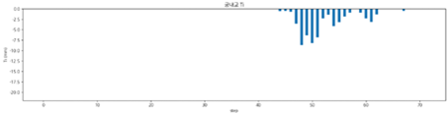
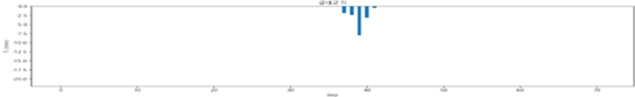
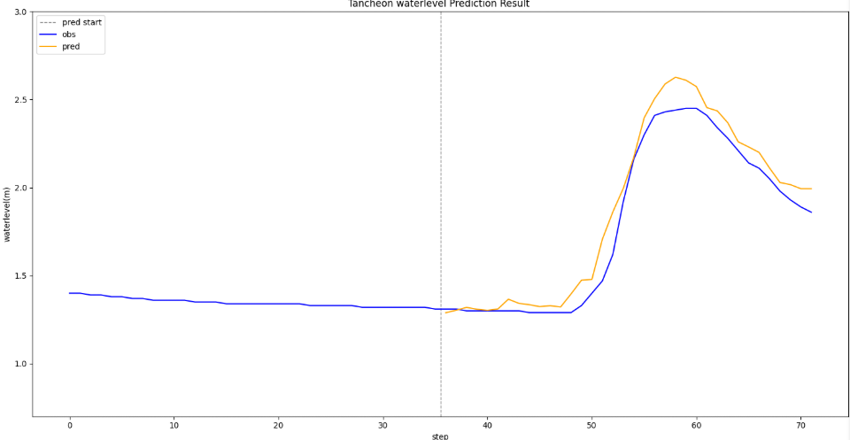
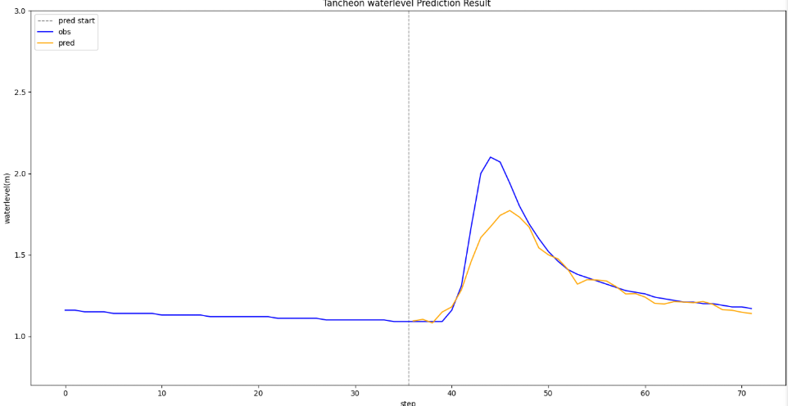
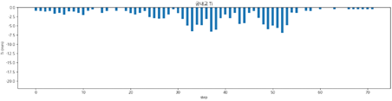
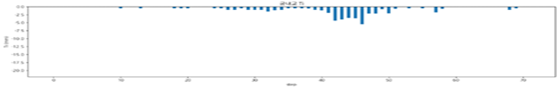
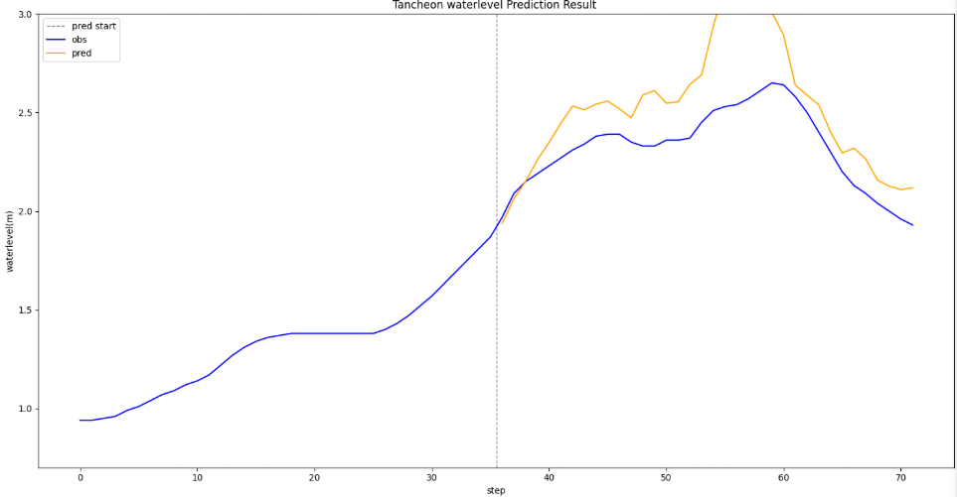
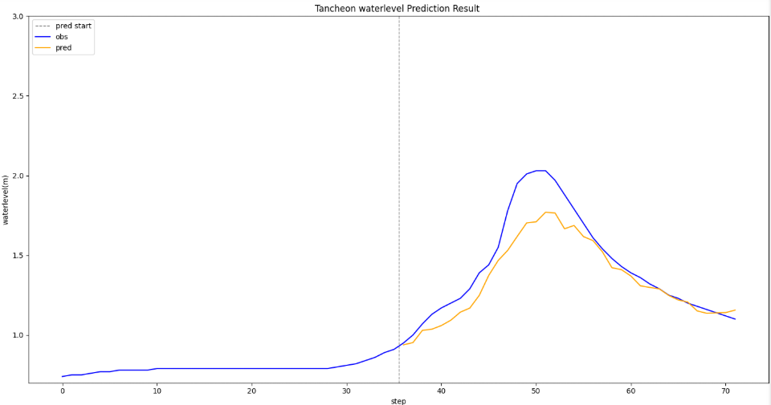
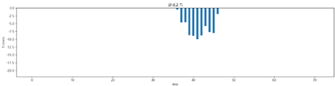
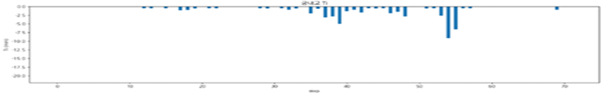
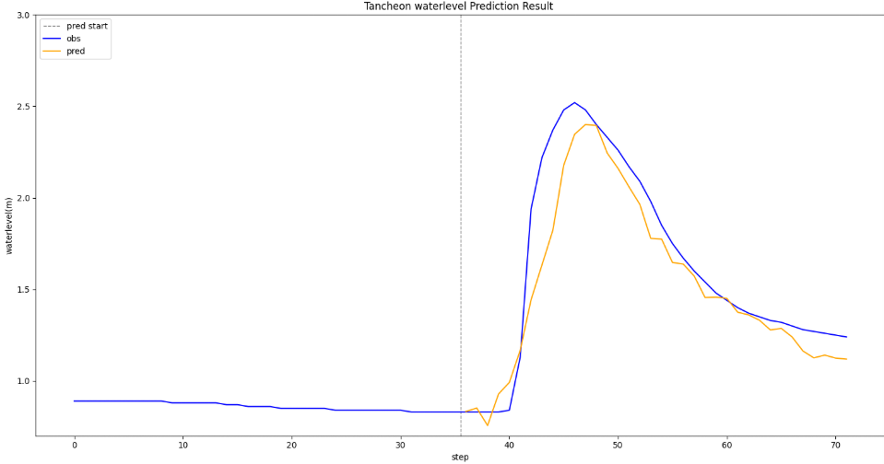
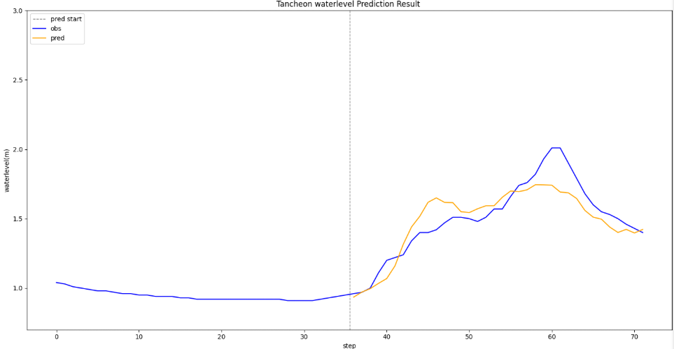
궁내교
* model_(gn/dg)_20
평균 : 0.57
testdata_ 200802
testdata_ 240723
R2 : 0.9513
R2 : 0.8136
testdata_ 220712
testdata_ 250716
R2 : -0.8548
R2 : 0.8213
testdata_230711
testdata_250814
R2 : 0.8751
R2 : 0.7835

Slide 8
* model_(gn/dg)_20
학습데이터 - 관심수위 2
( 관심수위 + 2020년 이후 데이터 학습 )
홍수통제소 API 호출 → MIET 활용 강우 이벤트 추출 → 관심 수위 이상 추출
time | 서울시 (대곡교) | 성남시 (성남북초교) | 광주시 (남한산초교) | 성남시 (대장동) | 성남시 (구미초교) | 성남시 (한국학중앙연구원) | 성남시 (궁내교)_WL | 성남시 (궁내교)_Q | 서울시 (대곡교)_WL | 서울시 (대곡교)_Q | 대곡교_Ti | 궁내교_Ti
2014-07-24 15:30:00 | 0.0 | 0.0 | 0.0 | 0.0 | 0.0 | 0.0 | 1.12 | 5.11 | 2.17 | 40.56 | 0.0 | 0.0
학습 : 2020 ~ 20240920 ( 25개 )
검증 : 20240921 ~ 250919 85번 ( 7개 )
테스트 : 250919 86번 ~ 251006 ( 3개 )
학습 , 검증 : 총 40개 中 35개 데이터 파일 사용
테스트 : 학습 데이터에서 제외한 5개 데이터 파일 ( 4개 이벤트 中 3개 )
+ 학습에서 검증에 사용된 2개 이벤트 사용 + 그 외 220916 1개 이벤트 사용

Slide 9

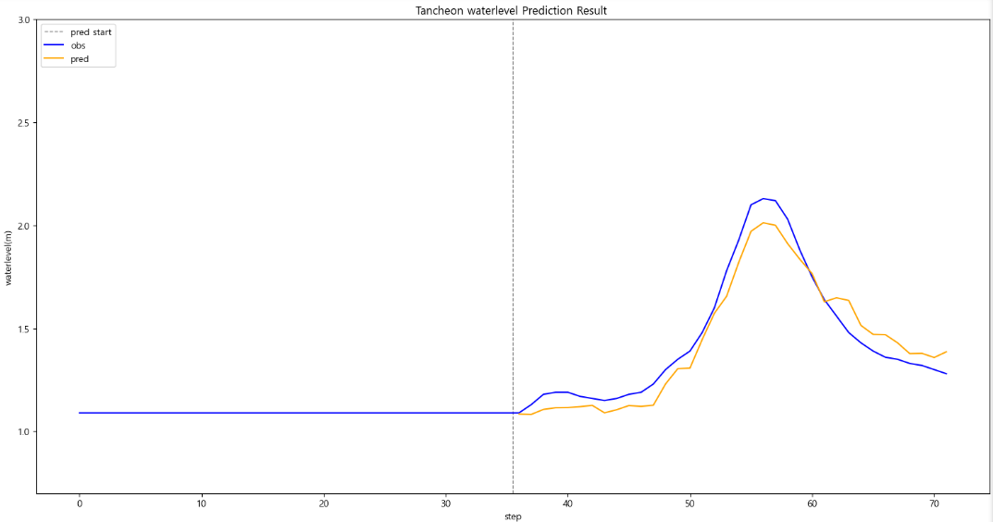
궁내교
* model_(gn/dg)_20
평균 : 0.86
testdata_ 200802
testdata_ 240723
R2 : 0.9513
R2 : 0.8136
testdata_ 220916
testdata_ 250716
R2 : 0.9318
R2 : 0.8213
testdata_230711
testdata_250814
R2 : 0.8751
R2 : 0.7835

Slide 10
* model_(gn/dg)_20_1
학습데이터 - 22년 8월14일 ( 26개 )
( 관심수위 + 2020년 이후 데이터 학습 + 22년 학습데이터 변경 )
홍수통제소 API 호출 → MIET 활용 강우 이벤트 추출 → 관심 수위 이상 추출
time | 서울시 (대곡교) | 성남시 (성남북초교) | 광주시 (남한산초교) | 성남시 (대장동) | 성남시 (구미초교) | 성남시 (한국학중앙연구원) | 성남시 (궁내교)_WL | 성남시 (궁내교)_Q | 서울시 (대곡교)_WL | 서울시 (대곡교)_Q | 대곡교_Ti | 궁내교_Ti
2014-07-24 15:30:00 | 0.0 | 0.0 | 0.0 | 0.0 | 0.0 | 0.0 | 1.12 | 5.11 | 2.17 | 40.56 | 0.0 | 0.0
학습 : 2020 ~ 20240919 ( 26개 )
검증 : 20240920 ~ 250917 84번 ( 7개 )
테스트 : 250919 85번 ~ 251006 ( 4개 )
학습 , 검증 : 총 41개 中 37개 데이터 파일 사용
테스트 : 학습 데이터에서 제외한 4개 데이터 파일 ( 3개 이벤트 )
+ 학습에서 검증에 사용된 2개 이벤트 사용 + 그 외 220814 1개 이벤트 사용

Slide 11
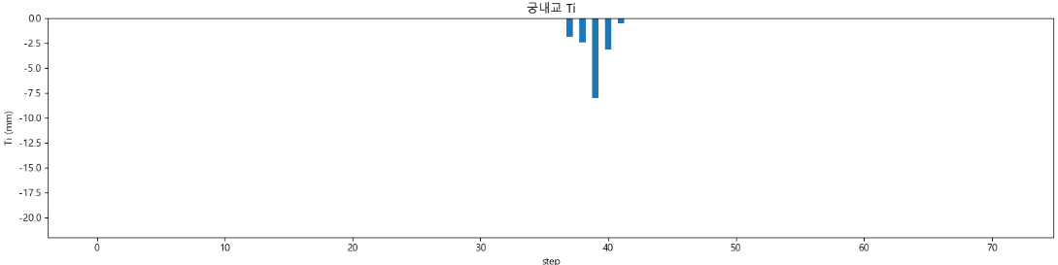
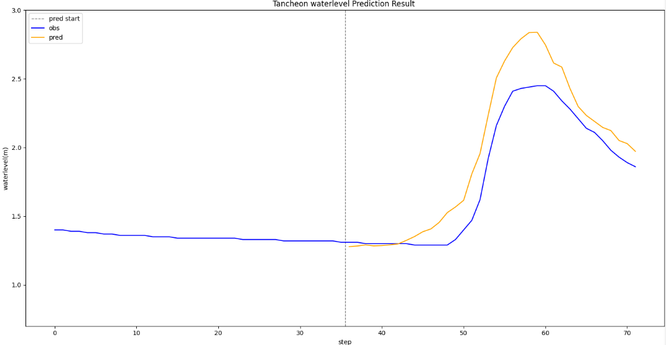
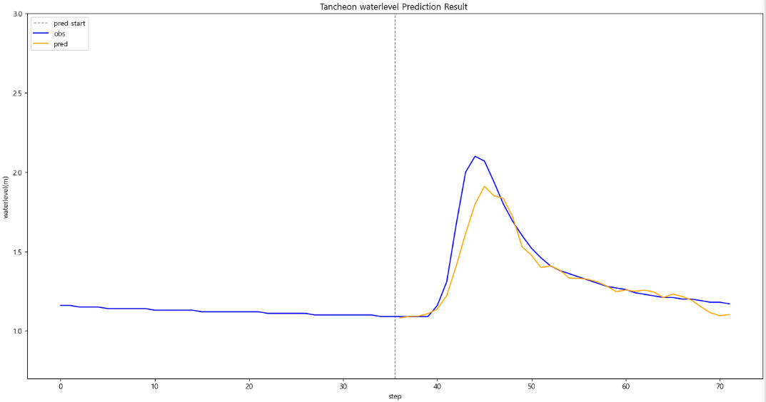
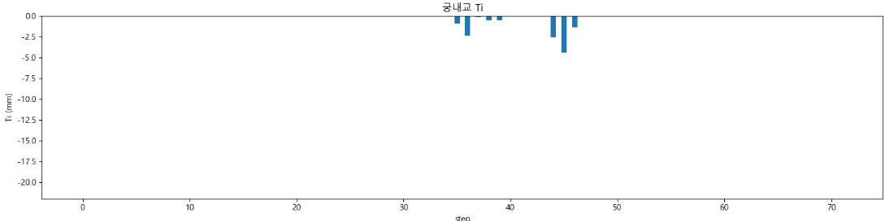
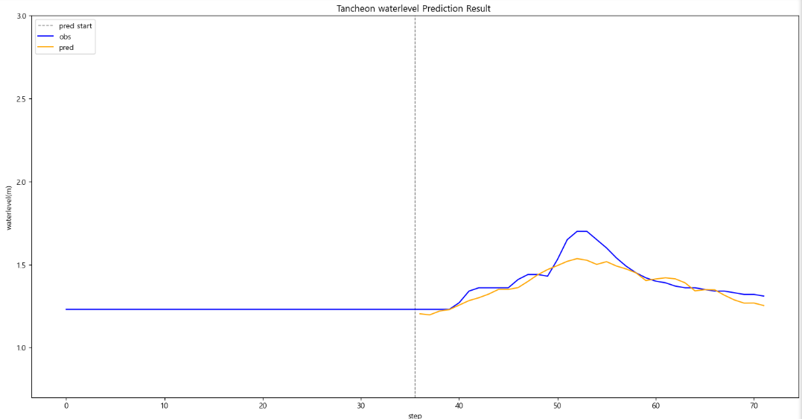
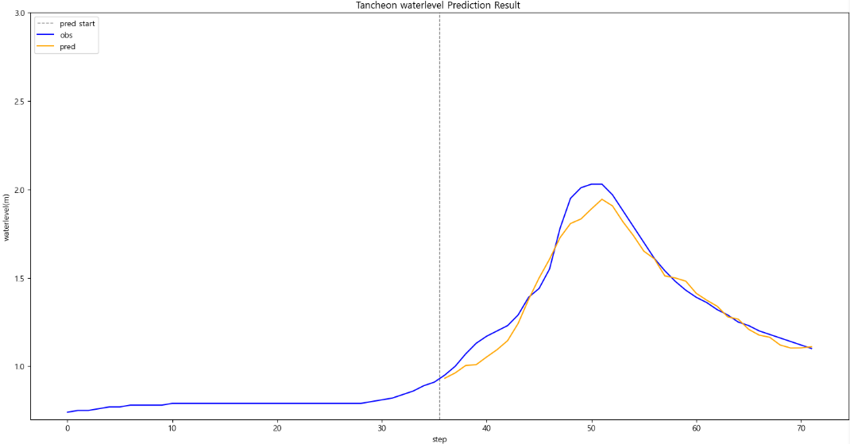
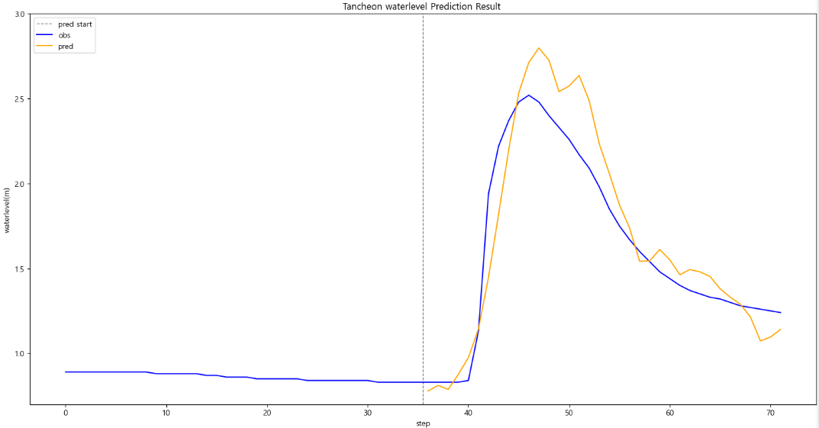
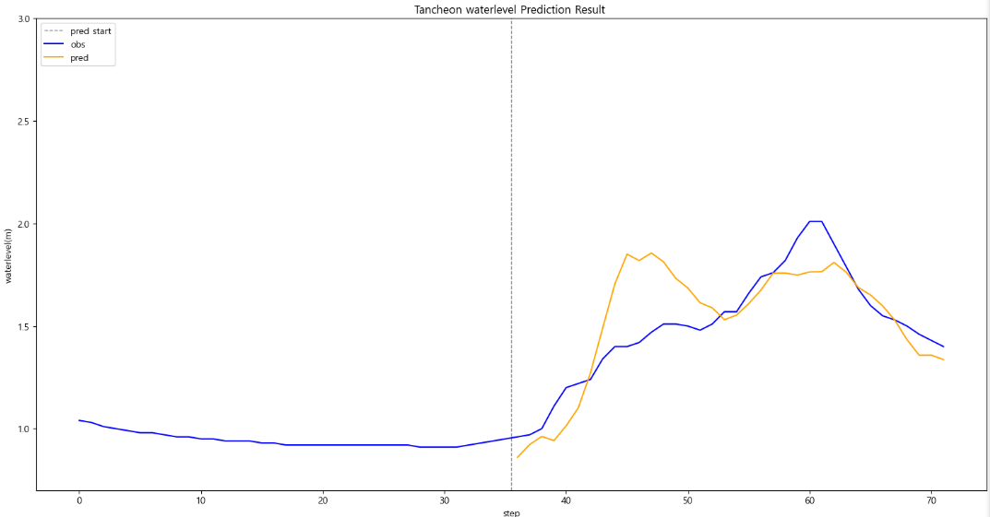
궁내교
* model_(gn/dg)_20_1
평균 : 0.80
testdata_ 200802
testdata_ 240723
R2 : 0.7867
R2 : 0.8676
testdata_ 220814
testdata_ 250716
R2 : 0.7582
R2 : 0.9540
testdata_230711
testdata_250814
R2 : 0.8498
R2 : 0.5575

Slide 12
* model_(gn/dg)_20_2
학습데이터 - 22년 8월14일 ( 27개 )
( 관심수위 + 2020년 이후 데이터 학습 + 22년 학습데이터 변경 )
홍수통제소 API 호출 → MIET 활용 강우 이벤트 추출 → 관심 수위 이상 추출
time | 서울시 (대곡교) | 성남시 (성남북초교) | 광주시 (남한산초교) | 성남시 (대장동) | 성남시 (구미초교) | 성남시 (한국학중앙연구원) | 성남시 (궁내교)_WL | 성남시 (궁내교)_Q | 서울시 (대곡교)_WL | 서울시 (대곡교)_Q | 대곡교_Ti | 궁내교_Ti
2014-07-24 15:30:00 | 0.0 | 0.0 | 0.0 | 0.0 | 0.0 | 0.0 | 1.12 | 5.11 | 2.17 | 40.56 | 0.0 | 0.0
학습 : 2020 ~ 20240920 ( 27개 )
검증 : 20240921 ~ 250917 85번 ( 7개 )
테스트 : 250919 86번 ~ 251006 ( 3개 )
학습 , 검증 : 총 41개 中 37개 데이터 파일 사용
테스트 : 학습 데이터에서 제외한 4개 데이터 파일 ( 3개 이벤트 )
+ 학습에서 검증에 사용된 2개 이벤트 사용 + 그 외 220814 1개 이벤트 사용

Slide 13
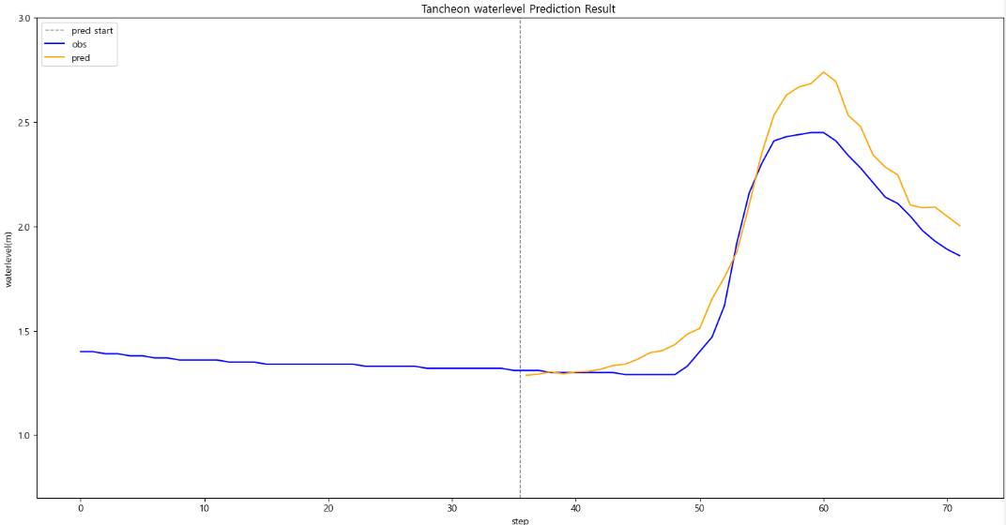
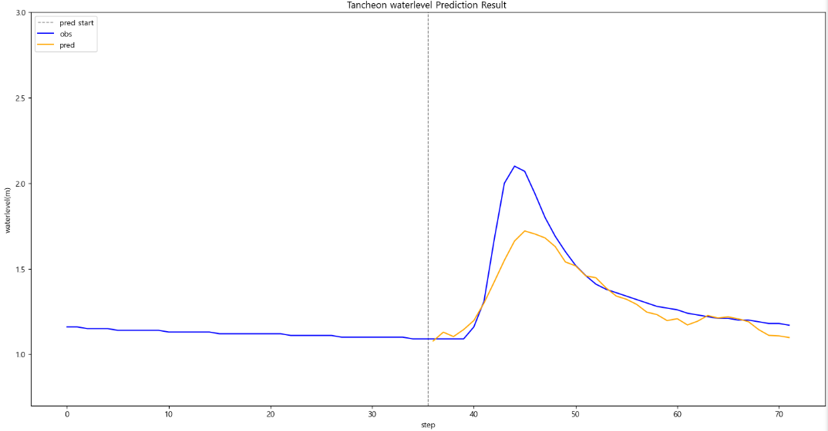
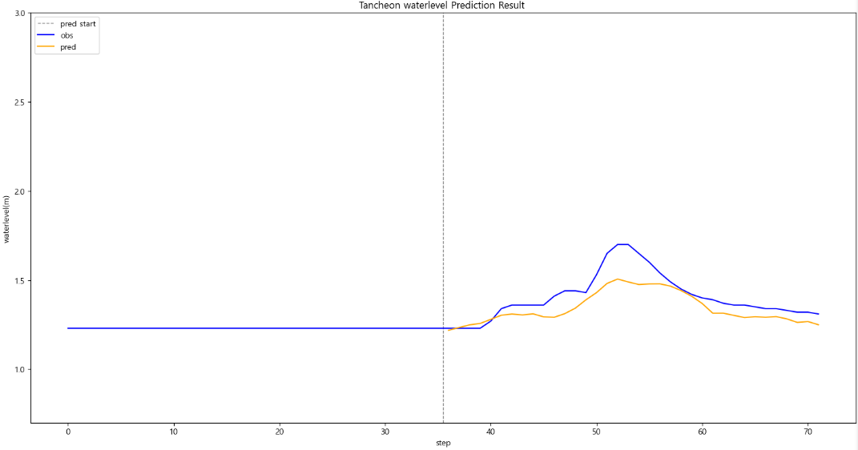
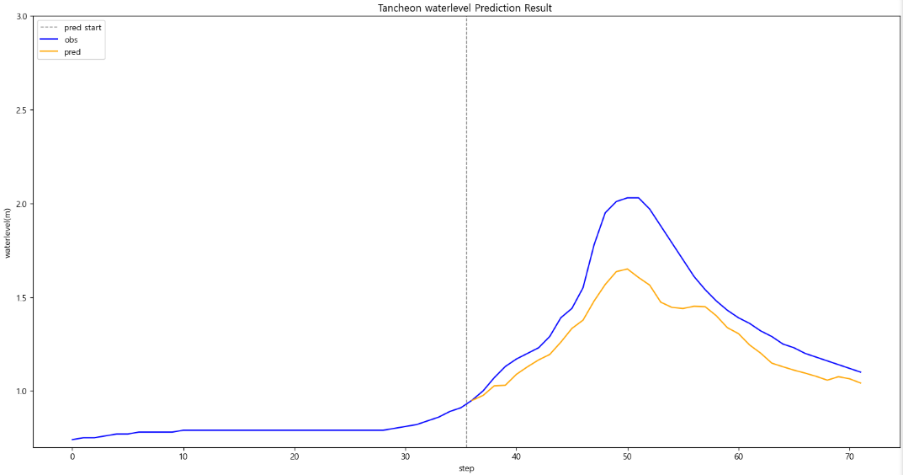
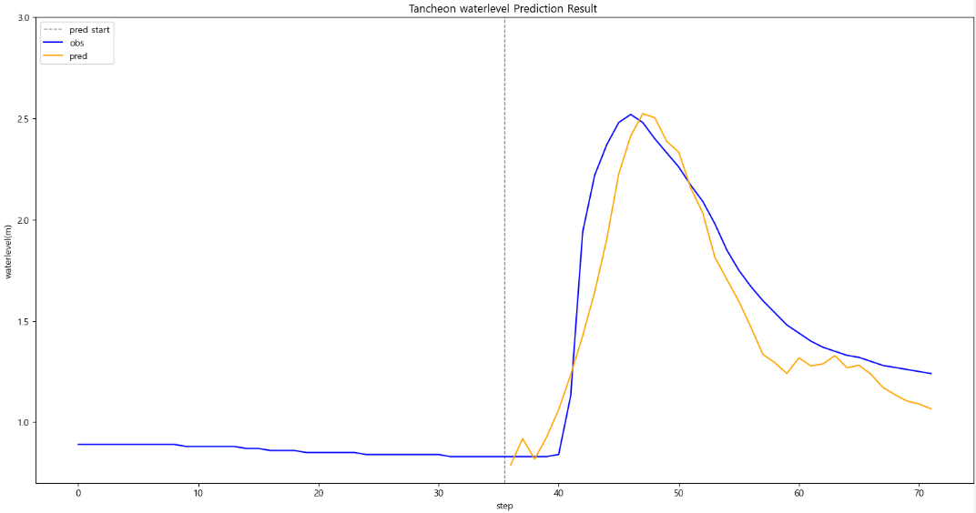
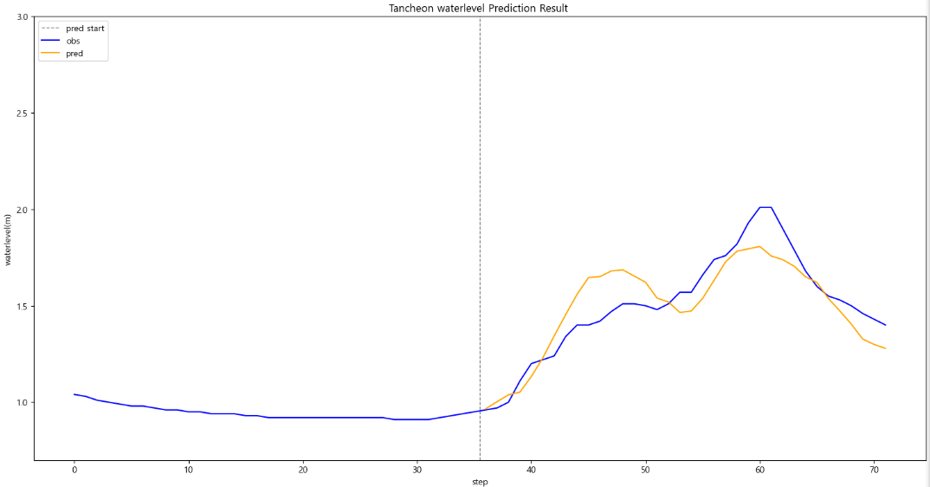
궁내교
* model_(gn/dg)_20_2
평균 : 0.74
testdata_ 200802
testdata_ 240723
R2 : 0.9083
R2 : 0.7590
testdata_ 220814
testdata_ 250716
R2 : 0.5427
R2 : 0.5879
testdata_230711
testdata_250814
R2 : 0.8559
R2 : 0.7810

Slide 14
* model_(gn/dg)_20_3
학습데이터 - 22년 9월16일 ( 25개 )
( 관심수위 + 2020년 이후 데이터 학습 + 22년 학습데이터 변경 )
홍수통제소 API 호출 → MIET 활용 강우 이벤트 추출 → 관심 수위 이상 추출
time | 서울시 (대곡교) | 성남시 (성남북초교) | 광주시 (남한산초교) | 성남시 (대장동) | 성남시 (구미초교) | 성남시 (한국학중앙연구원) | 성남시 (궁내교)_WL | 성남시 (궁내교)_Q | 서울시 (대곡교)_WL | 서울시 (대곡교)_Q | 대곡교_Ti | 궁내교_Ti
2014-07-24 15:30:00 | 0.0 | 0.0 | 0.0 | 0.0 | 0.0 | 0.0 | 1.12 | 5.11 | 2.17 | 40.56 | 0.0 | 0.0
학습 : 2020 ~ 20240919 ( 25개 )
검증 : 20240920 ~ 250917 84번 ( 7개 )
테스트 : 250919 85번 ~ 251006 ( 4개 )
학습 , 검증 : 총 41개 中 36개 데이터 파일 사용
테스트 : 학습 데이터에서 제외한 5개 데이터 파일 ( 4개 이벤트 )
+ 학습에서 검증에 사용된 2개 이벤트 사용

Slide 15
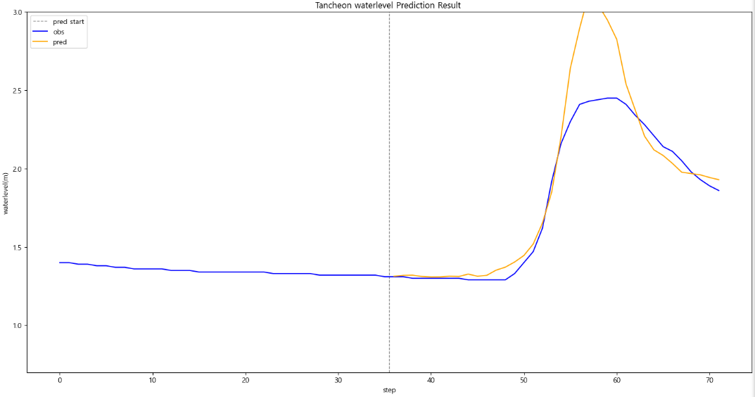
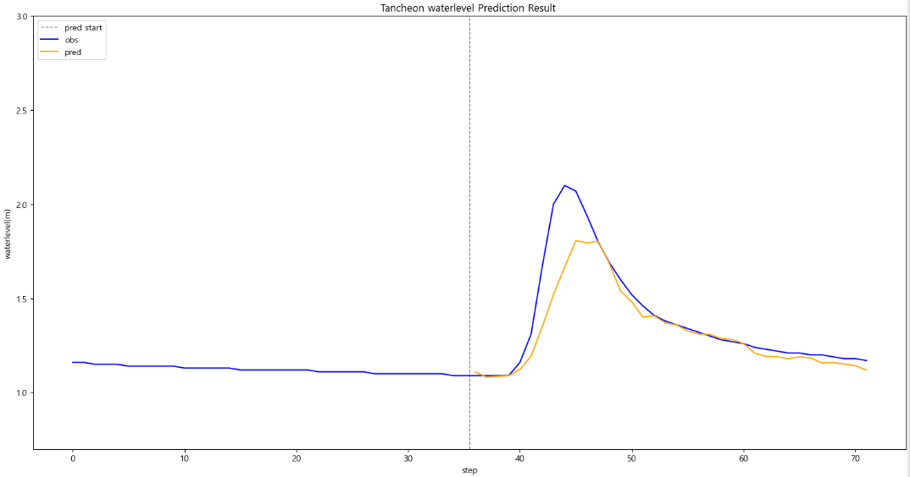
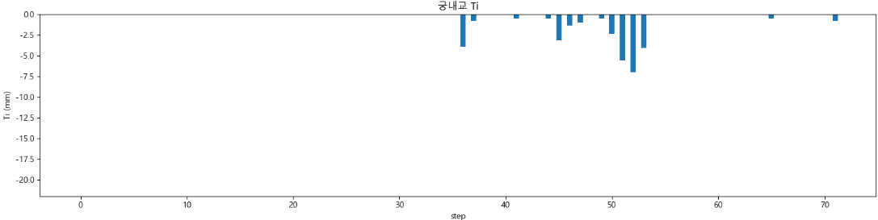
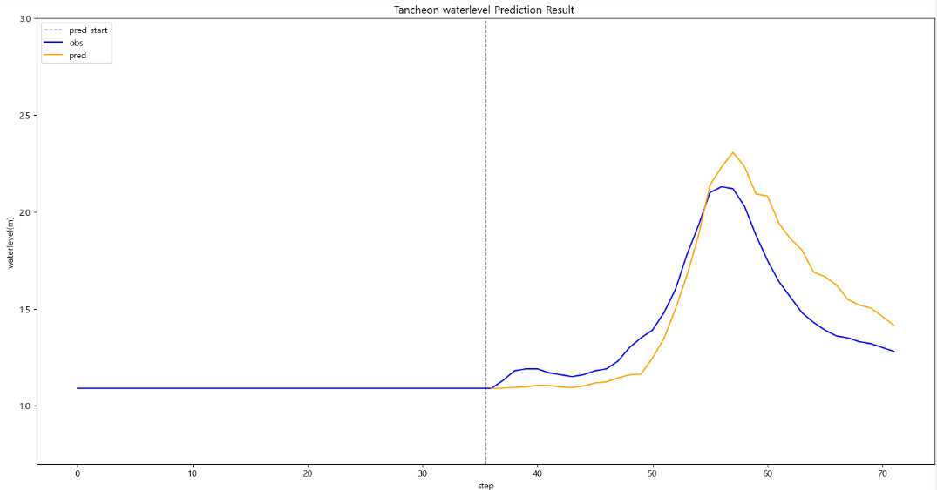



궁내교
* model_(gn/dg)_20_3
평균 : 0.80
testdata_ 200802
testdata_ 240723
R2 : 0.7813
R2 : 0.7770
testdata_ 220916
testdata_ 250716
R2 : 0.6915
R2 : 0.8692
testdata_230711
testdata_250814
R2 : 0.8567
R2 : 0.8023

Slide 16
* model_(gn/dg)_20_4
학습데이터 - 22년 9월16일 ( 26개 )
( 관심수위 + 2020년 이후 데이터 학습 + 22년 학습데이터 변경 )
홍수통제소 API 호출 → MIET 활용 강우 이벤트 추출 → 관심 수위 이상 추출
time | 서울시 (대곡교) | 성남시 (성남북초교) | 광주시 (남한산초교) | 성남시 (대장동) | 성남시 (구미초교) | 성남시 (한국학중앙연구원) | 성남시 (궁내교)_WL | 성남시 (궁내교)_Q | 서울시 (대곡교)_WL | 서울시 (대곡교)_Q | 대곡교_Ti | 궁내교_Ti
2014-07-24 15:30:00 | 0.0 | 0.0 | 0.0 | 0.0 | 0.0 | 0.0 | 1.12 | 5.11 | 2.17 | 40.56 | 0.0 | 0.0
학습 : 2020 ~ 20240920 ( 26개 )
검증 : 20240921 ~ 250917 85번 ( 7개 )
테스트 : 250919 86번 ~ 251006 ( 3개 )
학습 , 검증 : 총 41개 中 36개 데이터 파일 사용
테스트 : 학습 데이터에서 제외한 5개 데이터 파일 ( 4개 이벤트 )
+ 학습에서 검증에 사용된 2개 이벤트 사용

Slide 17
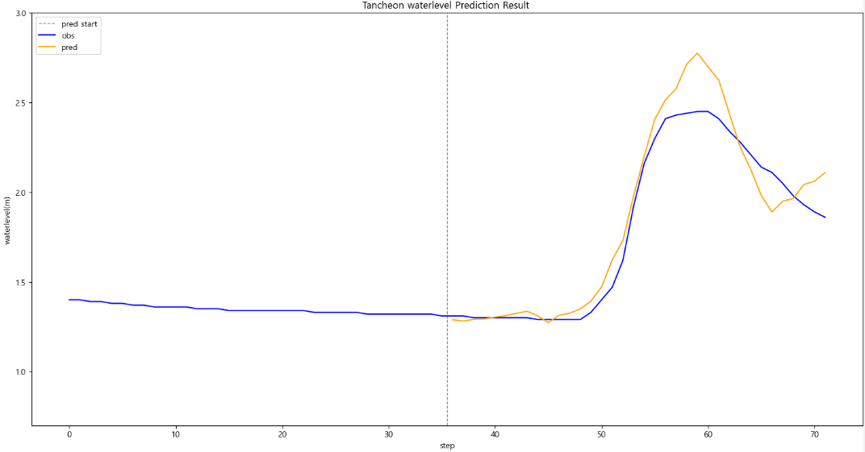

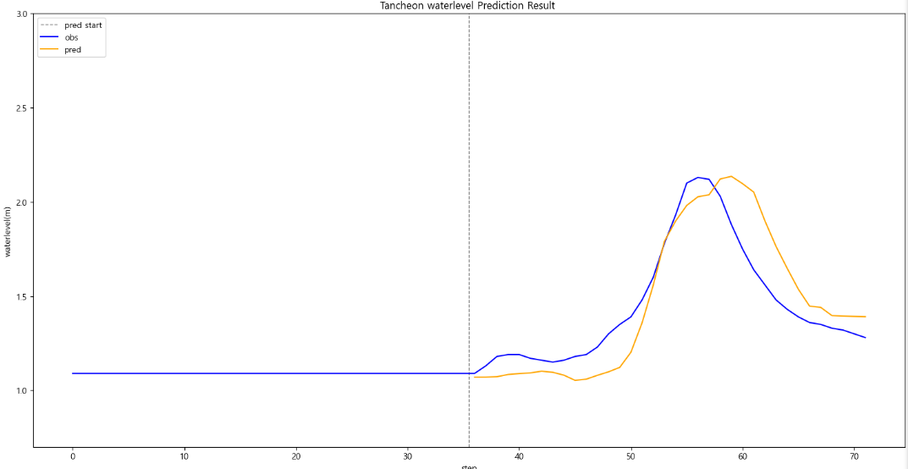
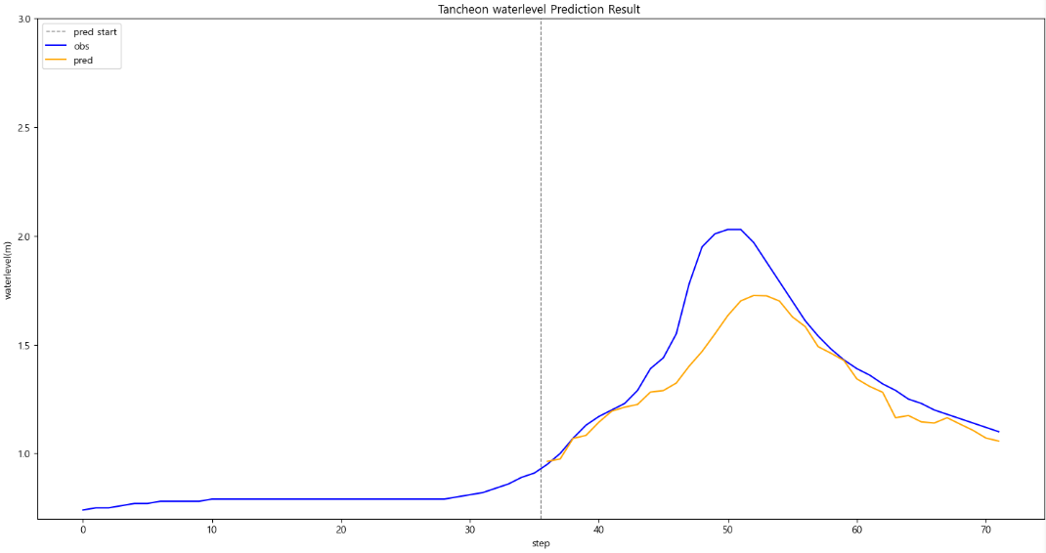
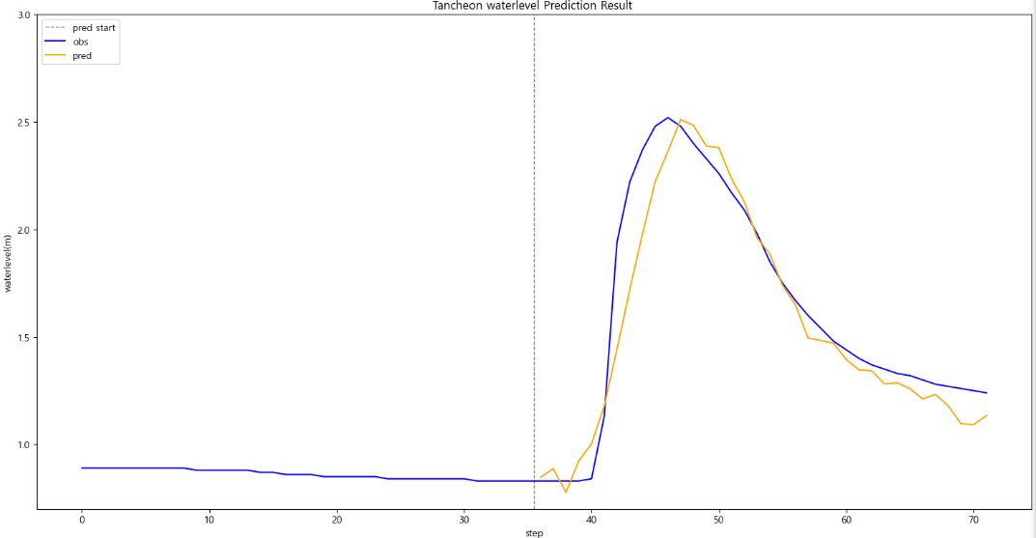
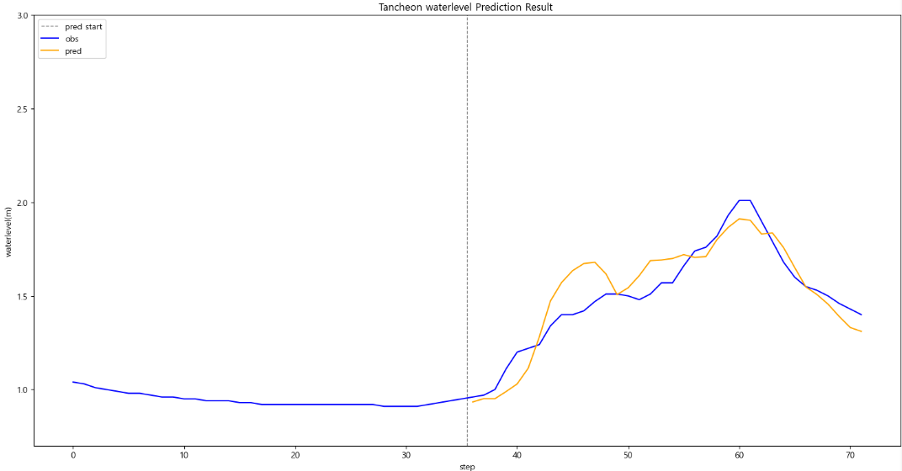
궁내교
* model_(gn/dg)_20_4
평균 : 0.82
testdata_ 200802
testdata_ 240723
R2 : 0.9212
R2 : 0.8520
testdata_ 220916
testdata_ 250716
R2 : 0.7218
R2 : 0.6983
testdata_230711
testdata_250814
R2 : 0.9074
R2 : 0.8277

Slide 18
3. 결론

Slide 19
결론
2020년 이후 관심수위 데이터를 학습한 기존 결과 ( 예측 데이터 : 22.07.12 → 학습에서 제외 ) 보다
2020년 이후 관심수위 데이터를 학습한 기존 모델을 예측 할 때만 22년 예측 데이터를 22.09.16으로 변경 ( 학습데이터는 26개 검증에 7개 테스트에 3개 를 사용 )
→ 성능 개선 효과가 있음

Slide 20
예측 구간 별 특징
예측 잘 맞는 구간
예측이 잘 틀리는 구간
주로 20.08.02
단봉형 ( 피크 1개 )
상승/하강이 비교적 매끈한 이벤트
6시간 윈도우 내에 주요 상승이 다 들어오는 이벤트
기저수위 ( 예측 시작 직전 수위 ) 가 안정적인 이벤트
선행강우 - 수위 상태가 “ 학습에서 흔히 본 ” 범위
이때 Lag ( 지연시간 ) ≈ 0 ~ ± 20 분 , Amplitude ( 피크 ) 도 대체로 0.95 ~ 1.05 근처로 유지
다봉형 ( 피크 2개 이상 )
플래토 ( 계단식 )
급격한 상승
기저수위 ( 예측 시작 직전 수위 ) 가 이벤트 중간에 비정상적으로 이동 ( 배수/ 펌프 / 지류 · 역류 영향 )
상태가 다른데 같은 강우 - 수위 반응을 강요 하는 상황 : 동일 강우라도 수위 반응이 달라짐 ( 선행 포화 / 저류 , 관거 / 우수토실 , 하천 시설물 운영 , 역수위 영향 등 )

Slide 21
4. 추가 분석

Slide 22
4-1. 10분 단위 분석
( 가장 성능이 좋은 모델 )

Slide 23
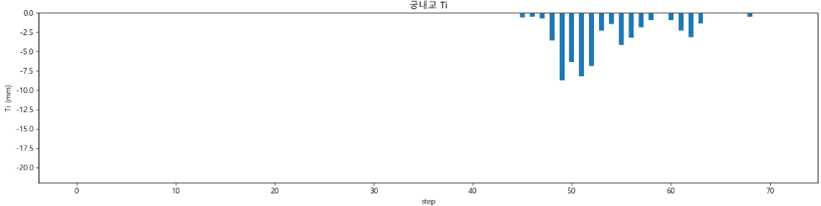
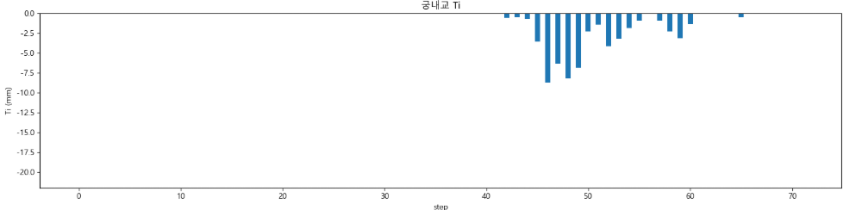
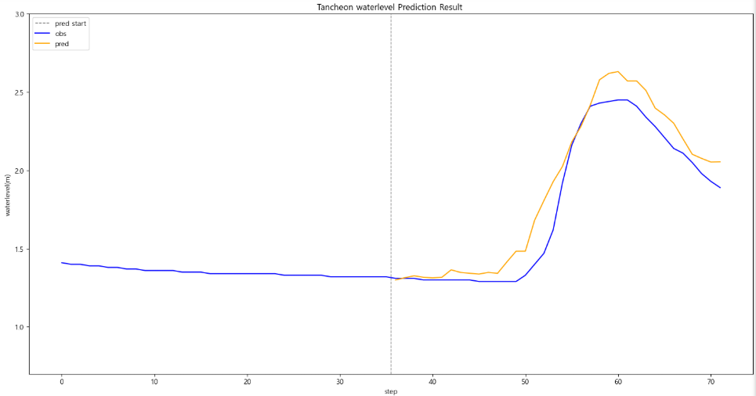
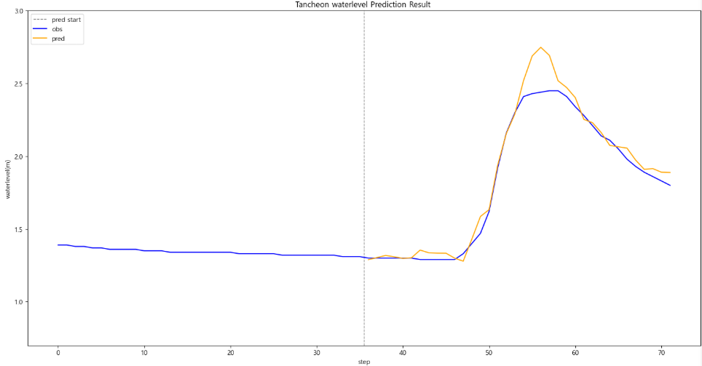

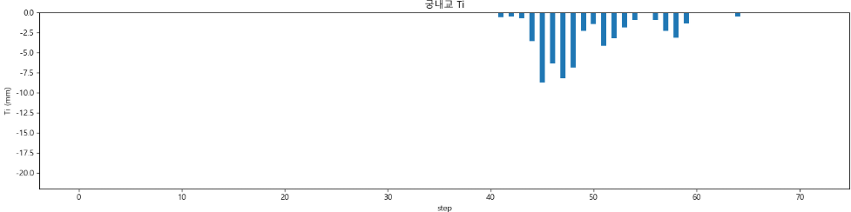
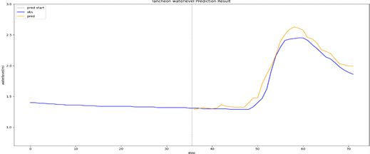
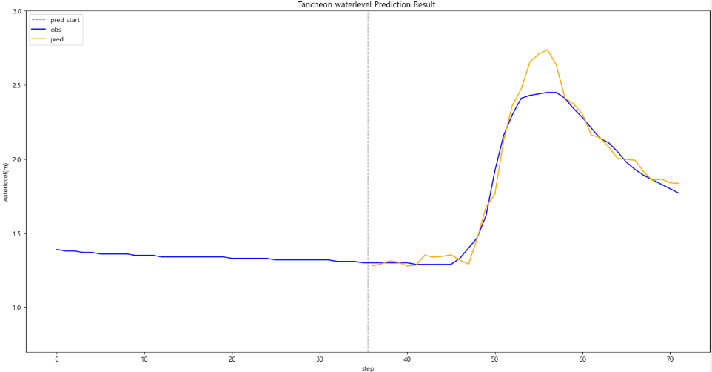
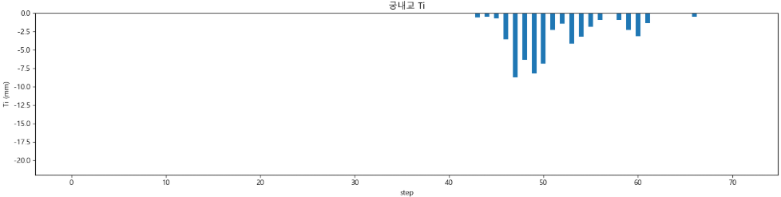
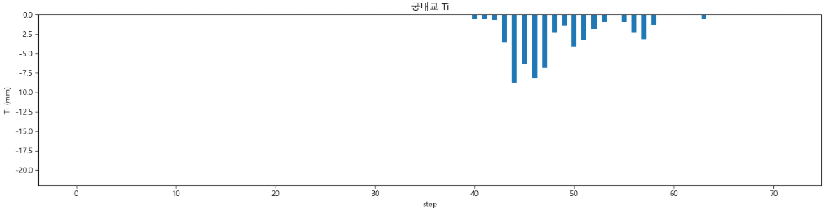
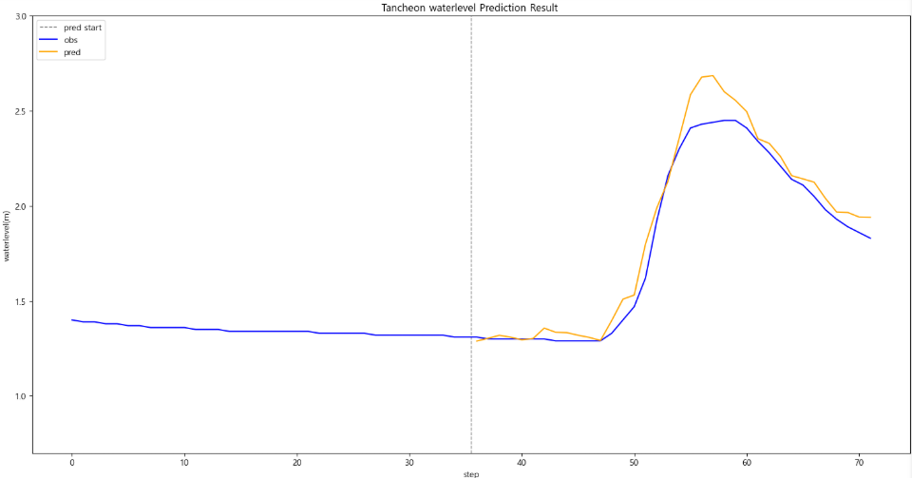
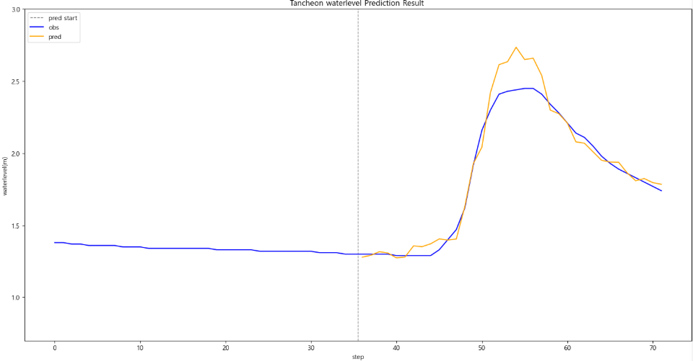
궁내교 – 10분단위
* model_(gn/dg)_20
10분 전
20분 후
R2 : 0.9138
R2 : 0.9579
testdata_ 200802 (02)
30분 후
R2 : 0.9513
R2 : 0.9529
10분 후
40분 후
R2 : 0.9585
R2 : 0.9478

Slide 24
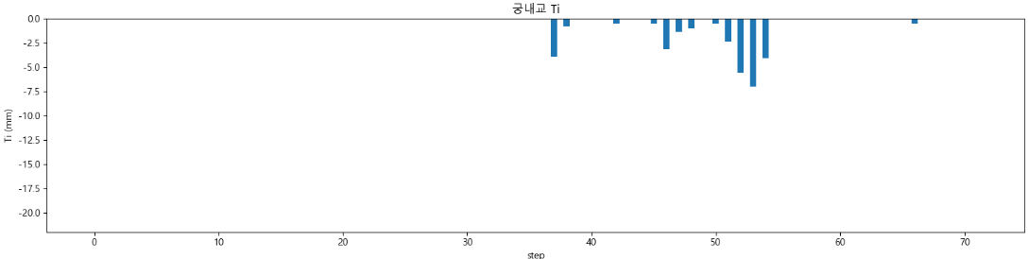
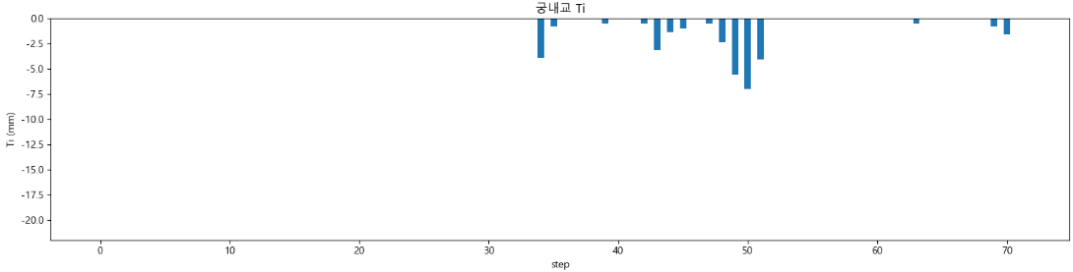
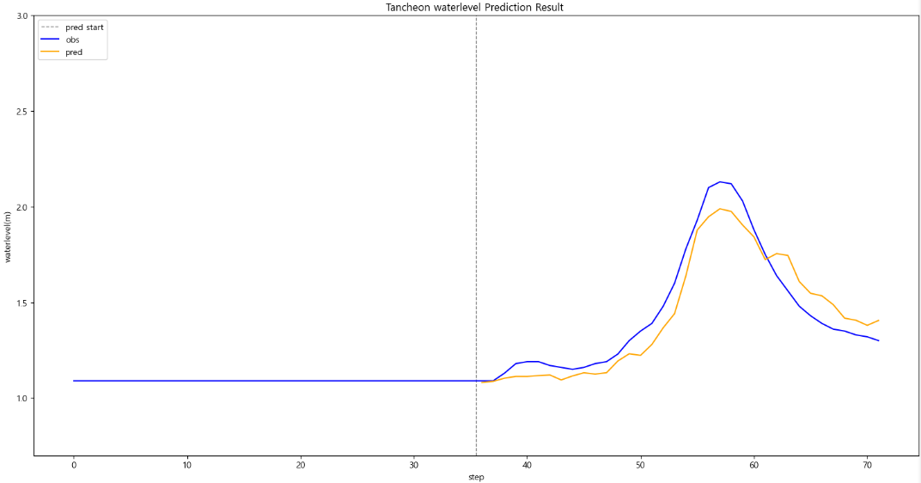









궁내교 – 10분단위
* model_(gn/dg)_20
10분 전
20분 후
R2 : 0.9021
R2 : 0.9618
testdata_ 220916 (18)
30분 후
R2 : 0.9318
R2 : 0.9491
10분 후
40분 후
R2 : 0.9642
R2 : 0.9638

Slide 25












궁내교 – 10분단위
* model_(gn/dg)_20
10분 전
20분 후
R2 : 0.8657
R2 : 0.9471
testdata_230711 (07)
30분 후
R2 : 0.8751
R2 : 0.9322
10분 후
40분 후
R2 : 0.9012
R2 : 0.8200

Slide 26












궁내교 – 10분단위
* model_(gn/dg)_20
10분 전
20분 후
R2 : 0.8064
R2 : 0.7748
testdata_ 240723 (18)
30분 후
R2 : 0.8136
R2 : 0.7132
10분 후
40분 후
R2 : 0.7844
R2 : 0.8407

Slide 27












궁내교 – 10분단위
* model_(gn/dg)_20
10분 전
20분 후
R2 : 0.8512
R2 : 0.8289
testdata_ 250716 (17)
30분 후
R2 : 0.8213
R2 : 0.8696
10분 후
40분 후
R2 : 0.8073
R2 : 0.9051

Slide 28












궁내교 – 10분단위
* model_(gn/dg)_20
10분 전
20분 후
R2 : 0.8109
R2 : 0.7068
testdata_ 250814 (05)
30분 후
R2 : 0.7835
R2 : 0.7407
10분 후
40분 후
R2 : 0.7776
R2 : 0.6295

Slide 29
4-2. 오차 분석
( 가장 성능이 좋은 모델 )

Slide 30
궁내교 오차 , 정확도
* 예측수위 - 관측수위 ( 정확도 )
* 오차 : 소수 3 자리 반올림 , 정확도 : 소수 2 자리에서 반올림
1시간 뒤 시점
3시간 뒤 시점
 | 궁내교
Test data | 1시간 오차
20.08.02 | +0.07 ( 94.9 % )
22.09.16 | -0.03 ( 97.1 % )
23.07.11 | -0.50 ( 74.4 % )
24.07.23 | -0.21 ( 87.3 % )
25.07.16 | -0.09 ( 93.0 % )
25.08.14 | +0.08 ( 93.9 % )
1시간 ( 궁내교 )
관측수위 | 예측수위
1.3 | 1.37
1.16 | 1.14
1.94 | 1.44
1.67 | 1.46
1.23 | 1.14
1.24 | 1.32
궁내교
Test data | 3시간 오차
20.08.02 | +0.01 ( 99.5 % )
22.09.16 | -0.11 ( 94.4 % )
23.07.11 | -0.08 ( 95.9 % )
24.07.23 | -0.01 ( 99.1 % )
25.07.16 | -0.10 ( 94.2 % )
25.08.14 | +0.08 ( 94.6 % )
3시간 ( 궁내교 )
관측수위 | 예측수위
2.16 | 2.17
1.93 | 1.82
1.85 | 1.77
1.36 | 1.35
1.79 | 1.69
1.57 | 1.65

Slide 31












1 시간 뒤 오차들로 구한 r2
testdata_ 200802
testdata_ 240723
R2 : 0.9526
R2 : 0.8541
testdata_ 220916
testdata_ 250716
R2 : 0.9701
R2 : 0.9030
testdata_230711
testdata_250814
R2 : 0.8098
R2 : 0.6075

Slide 32












3 시간 뒤 오차들로 구한 r2
testdata_ 200802
testdata_ 240723
R2 : 0.8563
R2 : 0.0422
testdata_ 220916
testdata_ 250716
R2 : 0.9717
R2 : 0.6422
testdata_230711
testdata_250814
R2 : 0.2300
R2 : 0.6611

